Slide 1
Використання комп'ютерних технологій при викладанні англійської мови у старшій школі
Урок – це дзеркало загальної та педагогічної культури вчителя,
мірило його інтелектуального багатства,
показник його світогляду та ерудиції.
В.О.Сухомлинський

Slide 2
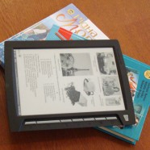
види комп’ютерних навчальних продуктів
- педагогічні програмні засоби ( ППЗ ) - комп’ютерні навчальні програми ;
- інформаційно –пошукові довідкові програмні системи (ІПДПС) - бази даних та бази знань.
- навчальні програмні системи ( НПС)- автоматизовані навчальні системи,електронні підручники та посібники

Slide 3

Використання ресурсів
Інтернету
1) забезпечує вчителів та учнів актуальною інформацією про події в країнах,мова яких вивчається;
2) надає доступ до інформаційних серверів відомих освітніх закладів та бібліотек у країнах,мова яких вивчається;
3) забезпечує учнів,вчителів,авторів підручників автентичними текстами в електронному вигляді, аудіо - та відеоматеріалами для організації навчального процесу;
4) надає можливість організації контактів між різними групами осіб,що вивчають іноземну мову;
5) забезпечує проведення спеціальних екскурсій;
6) забезпечує використання електронних підручників та інших мультимедійних матеріалів;
7) відкриває нові можливості для дистанційного навчання іноземних мов

Slide 4

дидактичний цикл
1.Визначення пізнавального завдання.
2.Забезпечення презентації змісту навчального матеріалу.
3.Організація застосування первинних знань для формування відповідних умінь.
4.Забезпечення отримання зворотнього зв’язку, контроль діяльності учня.
5.Організація підготовки до подальшої навчальної діяльності
(вказує орієнтири для самоосвіти,опрацювання додаткової літератури).

Slide 5
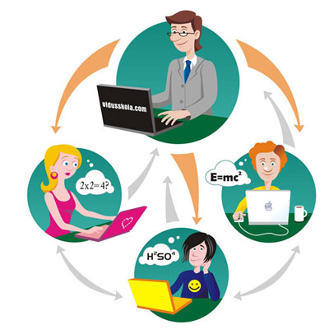
Моделі викорстання мультимедіа програм
1. Використання лінійних програм. – отримання інформації.
2. Використання нелінійних програм. – можуть шукати інформацію.
3.Кероване відкриття – проводити дослідження на етапі закріплення знань.
4. Розробка мультимедіа продуктів – представлення своїх знань.

Slide 6

Вчитель
1) отримує можливість постійного оновлення навчального матеріалу;
2) може адаптувати і доповнювати вже закладені у базу даних програми матеріали;
3) за допомогою ІКТ надає учням, з одного боку, більш автономії( фізичної,соціальної,лінгвістичної,когнітивної),а з іншого – « соціалізує» процес навчання;
4) створює колективні творчі роботи групами учнів не тільки одного класу, а навіть навчальних закладів,у різних містах і країнах.

Slide 7
ДЯКУЮ ЗА УВАГУ!
Ніхто не знає так багато,
як усі ми разом.
( датське прислів’я )

